Slide 1
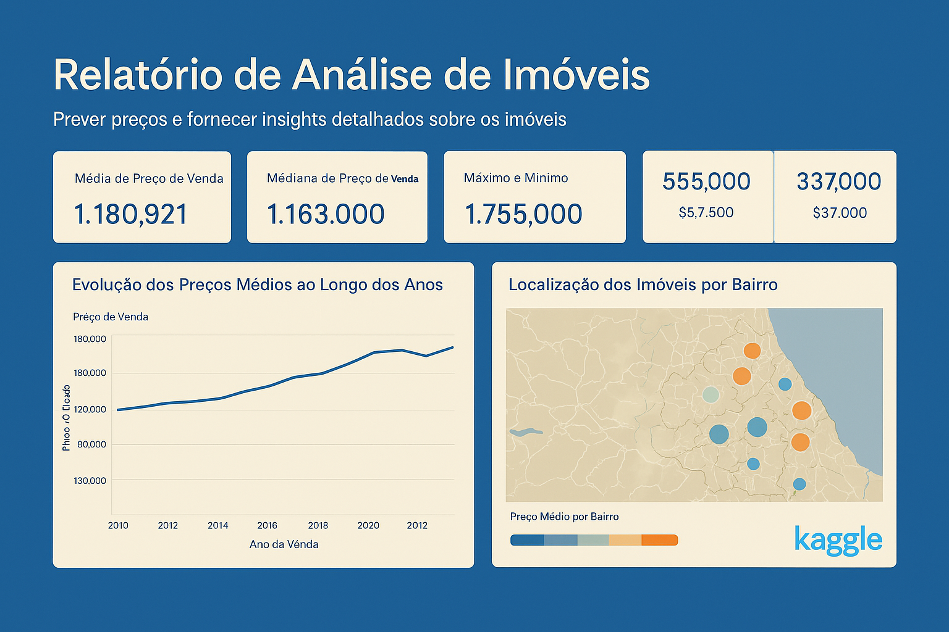

Slide 2


Slide 3
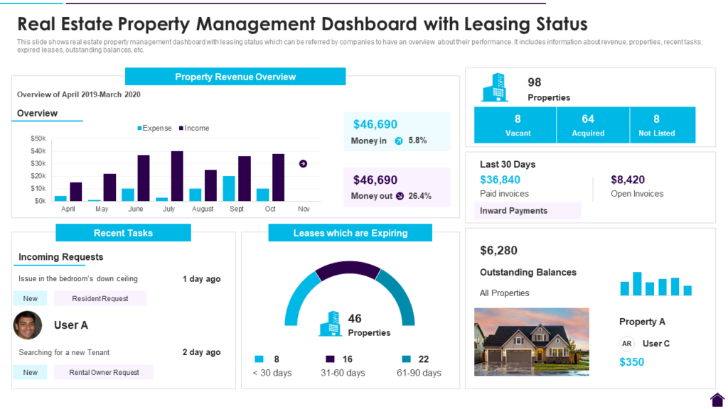

Slide 4

Relatório de Visão Geral do Mercado Imobiliário
Material produzido por Isaac Machado
Esta página fornece uma visão geral do mercado imobiliário nos EUA, destacando métricas de preço de venda e tendências ao longo dos anos, além da distribuição geográfica dos valores por bairro. Ideal para monitorar desempenho e identificar oportunidades.

